Slide 1





SBS 2 A13 НАСТОЛЬНАЯ ИГРА
HEROES & SCIENTISTS»
Демо-день
Южный федеральный университет
Академия психологии и педагогики ЮФУ
Лидер: Попов И.О.
Ст.методист: Шабловская Я.Ю.

Slide 2

Краткое описание проекта
Действующие преподаватели создают настольную игру-бродилку
для детей 5-10 классов, изучающих английский язык.
Увлекают учеников яркими и захватывающими заданиями в формате квеста.
Командообразование, живое общение друг с другом во время игры сближает
и помогает пройти игру и получить свою награду.
Увлекательная практика говорения, письма, чтения и аудирования
на английском без давления!
Можно использовать игру как целиком, так и отдельными частями
для проведения среза знаний по темам.
Notes:
На данном слайде вы можете задать экспертам, имеющим опыт в реализации различных проектов, интересующие вас вопросы по продукту.

Slide 3
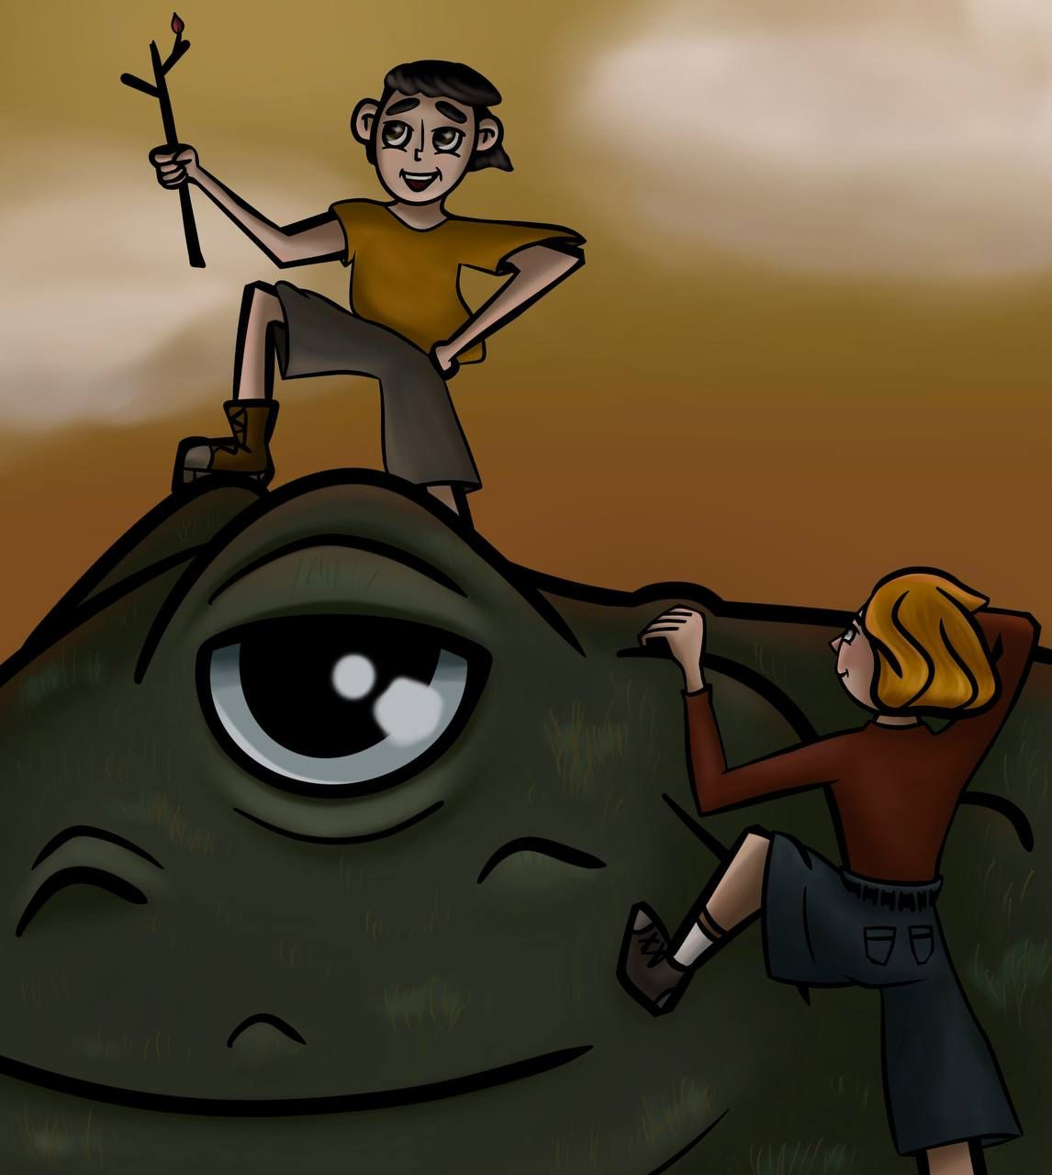
Целевая аудитория
Почему?
Удобно! Готовое решение
для вовлечения учеников
в учебный процесс полностью.
Интересно! Повышение мотивацию ученика и его результатов через игровой процесс.
Легко! Сокращение времени на
подготовку проверочных и интересных заданий одновременно.
Учителя общеобразовательных
и частных школ
Организаторы детских лагерей
Частные преподаватели
Увлечённые родители
Notes:
На данном слайде вы можете задать экспертам, имеющим опыт в реализации различных проектов, интересующие вас вопросы по продукту.

Slide 4




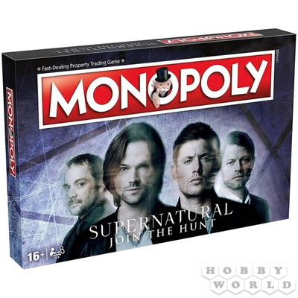
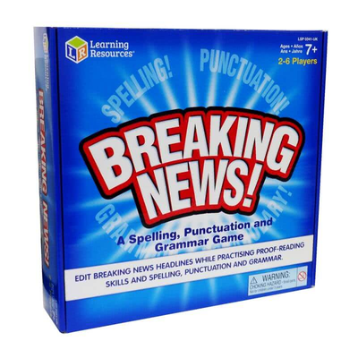

Конкурентный анализ
Drops English
Инглиш-Финглиш
Kids go wild
Jackal.
Card game
English Grammar Quiz
Monopoly:
Supernatural Join The Hunt
Breaking
News
Notes:
На данном слайде вы можете задать экспертам, имеющим опыт в реализации различных проектов, интересующие вас вопросы по продукту.

Slide 5

Конкурентное преимущество
Использование современных технологии: телефон и доступ
в интернет.
Задания могут быть выполнены в формате аудио и видео, которое можно находить через QR-код
Задания разные и комплексные, направленные на разные точки роста учеников, поэтому игровой ресурс долгоиграющий.
Возможность распечатать уникального персонажа на футболку или на любой другой мерч. Таким образом у людей формируется симпатия и интрига к игре.
Сюжет: вводить антигероя, который будет отбирать очки и мешать продвижению в игре. Это поможет ученикам играть не против друг друга, а против общей угрозы.
Отсутствие аналогов на рынке образовательных услуг подобного рода.
Notes:
На данном слайде вы можете задать экспертам, имеющим опыт в реализации различных проектов, интересующие вас вопросы по продукту.

Slide 6
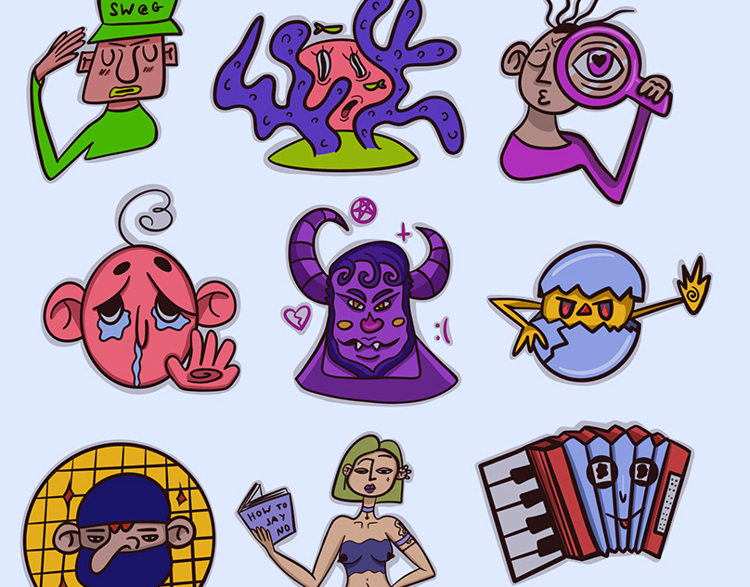
Конкурентное преимущество
Уникальность:
- QR коды с переходом на видео-вопрос
- Антигерой (забирает у игроков очки
в случае неправильного ответа
- Doodly (короткие ролики-инструкции)
- Аудио задание командам - сколько раз было произнесено то или иное слово.
- Генерация динамического аватара с возможностью покупки мерча со своим персонализированным аватаром после успешного завершения игры.
Notes:
На данном слайде вы можете задать экспертам, имеющим опыт в реализации различных проектов, интересующие вас вопросы по продукту.

Slide 7

Анализ рынка
Potential Available Market
Сумма денег, которые тратятся на изучение иностранных языков в мире (Ср.чек $120*1,65 млрд.чел.=$198 млрд.)
Total Addressable Market
Затраты физ.лиц на изучение английского языка в России всеми способами (Ср.чек ₽ 3000*7,9 млн.чел.
= ₽ 23,8 млрд.)
Serviceable Available Market
Кол-во школ в РФ (муниципальные и частные)
(40,3 тыс.школ *3000₽ = ₽ 121 млн.)
Serviceable Obtainable Market
Кол-во школ Ростовской области, Ставропольского
края, Краснодарского края, где ведётся английский
(3013 школ *3000₽ = ₽ 9 039 000.)
Notes:
На данном слайде вы можете задать экспертам, имеющим опыт в реализации различных проектов, интересующие вас вопросы по продукту.

Slide 8

UNIT- экономика
Затраты на печать готовых продуктов:
1.Фотопечать в типографии формата А0х2 на матовой бумаге – от 1000 до 1200 ₽
2.Картон формата А0, толщиной 2 мм – от 450 ₽ (в розничной торговле)
Необходимо 2 листа на каждый комплект игры.
3.Мелкие расходы: клей, ножи
Итог: от 2900 до 3300₽ (за комплект)
Розничная продажа 4900₽ за комплект
Итог: 1600₽ за комплект
Notes:
На данном слайде вы можете задать экспертам, имеющим опыт в реализации различных проектов, интересующие вас вопросы по продукту.

Slide 9
Модели монетизации
В рамках реализации B2B модели предполагается личностное взаимодействие с юрлицами для розничной и оптовой продажи, активная реклама и коммуникация с лицами, занимающимися организацией выездных лагерей, мероприятий, конкурсов настольных игр, различными школами посредством активного ведения социальных сетей, создания сообщества.
В рамках реализации B2C модели
Продажа наборов игры через все возможные инструменты социальных сетей, например «Вконтакте» (https://vk.com/heroesandscientists), телеграм канал, лэндинг и личный контакт.
Первый источник дохода планируется от продажи предзаказов наборов игры.
Продажи через интернет-магазины и онлайн-агрегаторы (вайлдбериз, ozon, яндекс.маркет).
В рамках реализации B2G модели через региональные отделы образования
Notes:
На данном слайде вы можете задать экспертам, имеющим опыт в реализации различных проектов, интересующие вас вопросы по продукту.

Slide 10
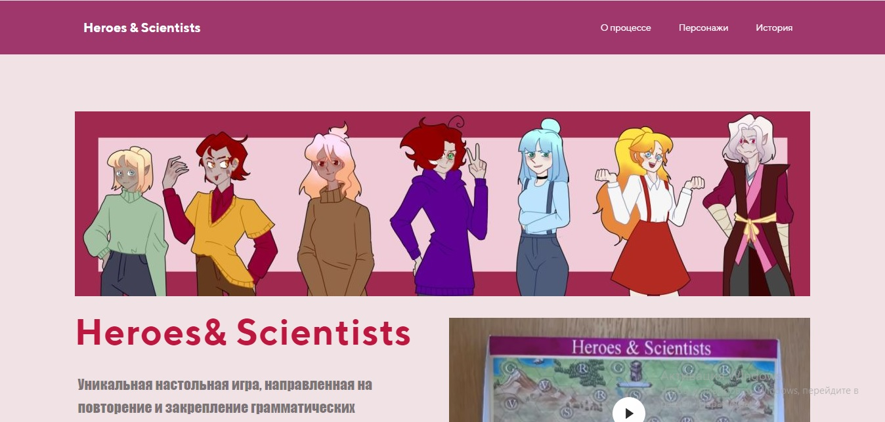
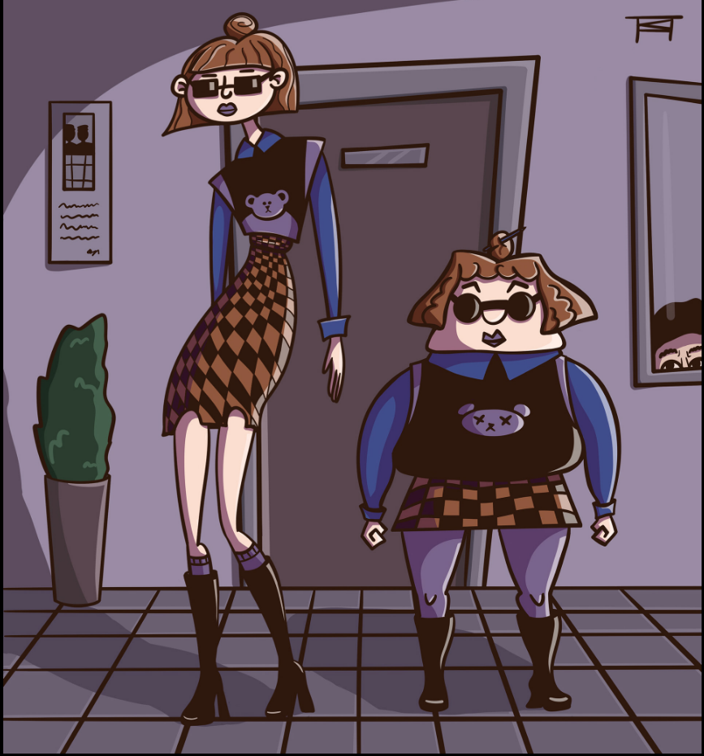
Каналы продвижение
Telegram, VK, лэндинг-страница, частные, альтернативные и государственные школы.
Учителя-партнёры, организаторы мероприятий, конкурсов и квестов.
Notes:
На данном слайде вы можете задать экспертам, имеющим опыт в реализации различных проектов, интересующие вас вопросы по продукту.

Slide 11
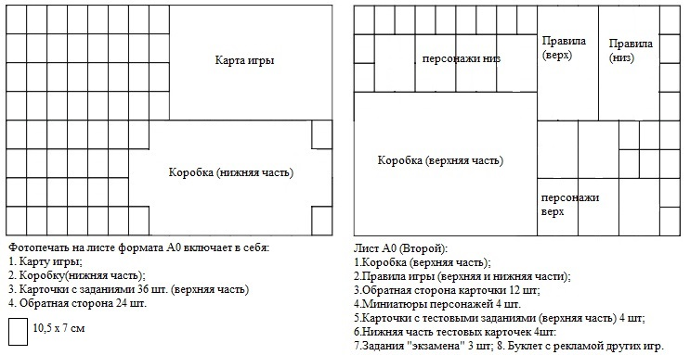
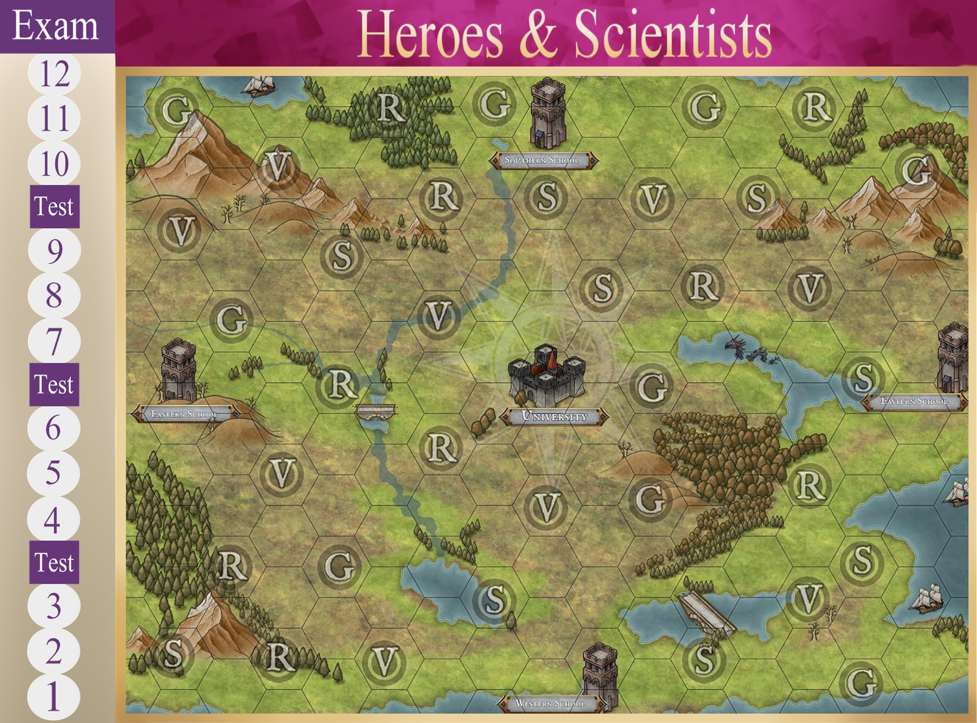
Что уже сделано и перспективы
Рабочий прототип, настольная игра «Heroes&Scientist»
Коробка, карточки с заданиями (36 шт.),
карта игры (игровое поле), правила игры, ответы
методические рекомендации
правила английского языка,
миниатюры персонажей (7 шт.),
задания усложненной группы типа «экзамен» (7 шт.),
буклет с описанием правил игры
и историей персонажей
сюжет для антигероя
эксклюзивные мерчи и стикеры
Notes:
На данном слайде вы можете задать экспертам, имеющим опыт в реализации различных проектов, интересующие вас вопросы по продукту.

Slide 12
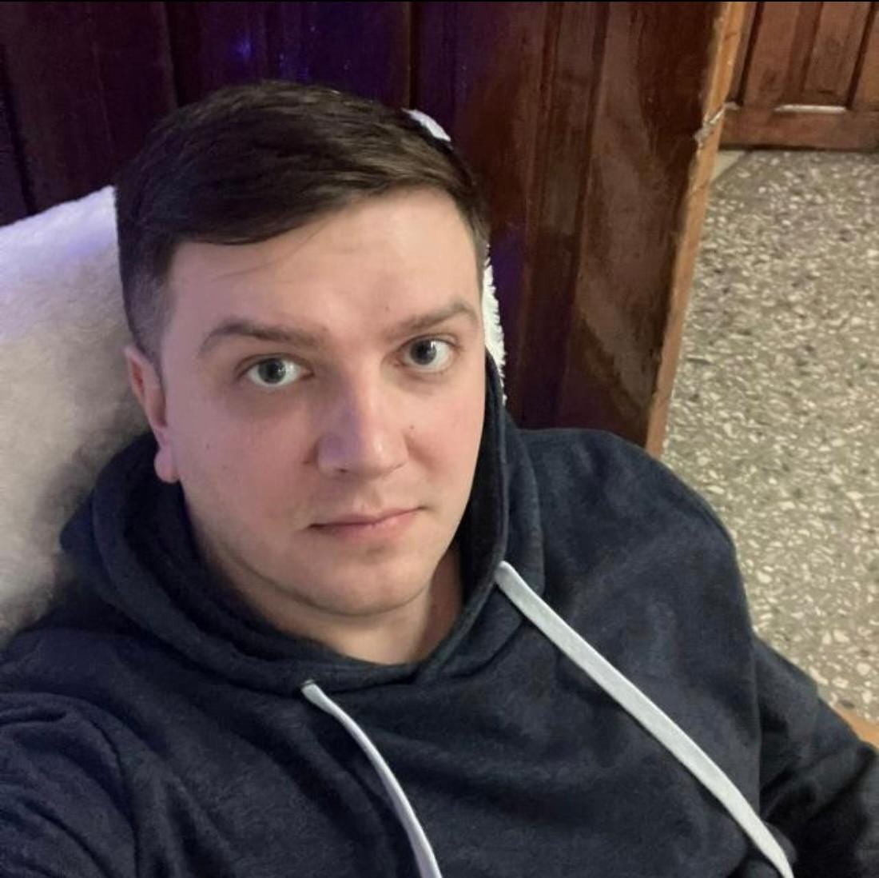
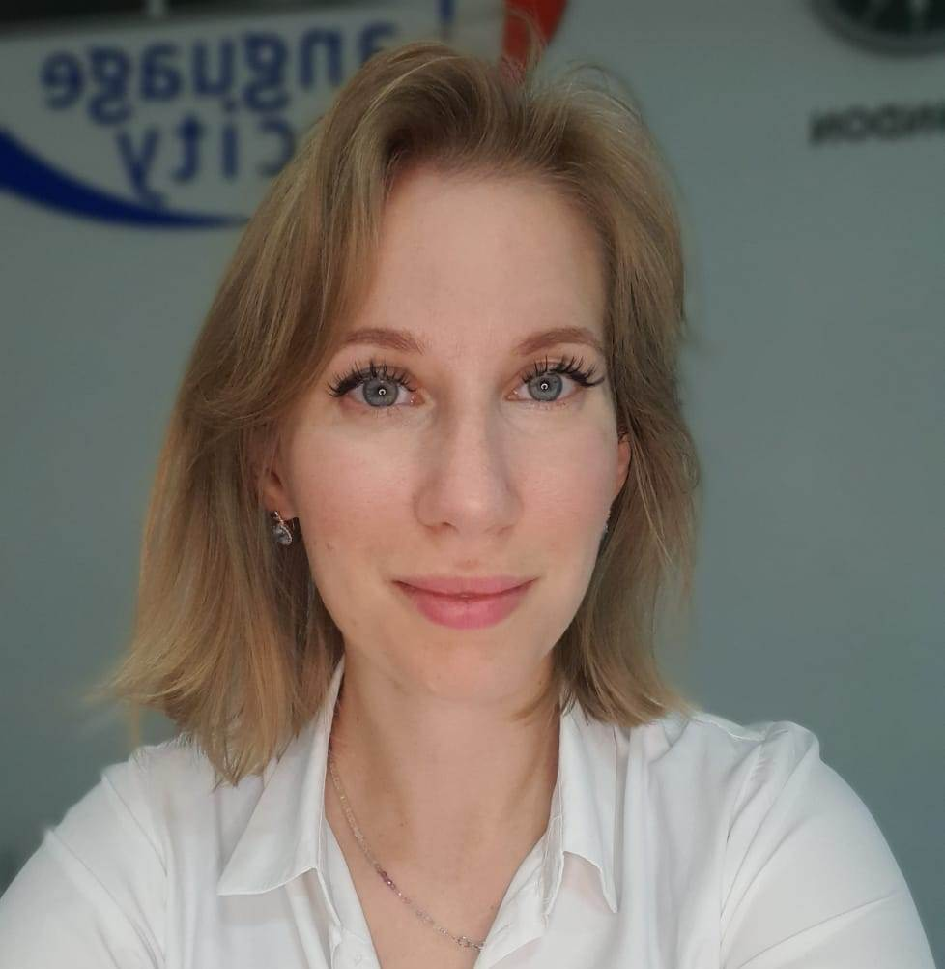
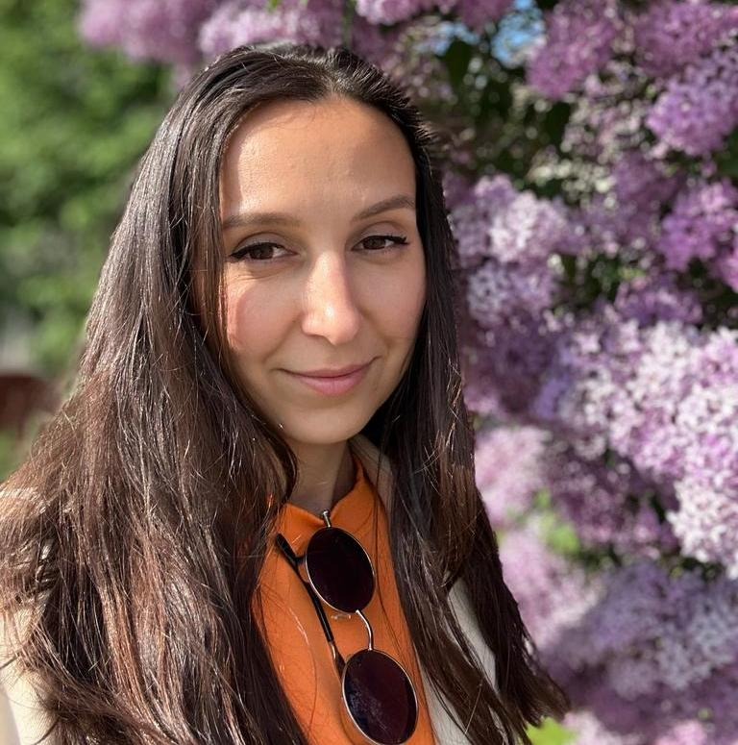
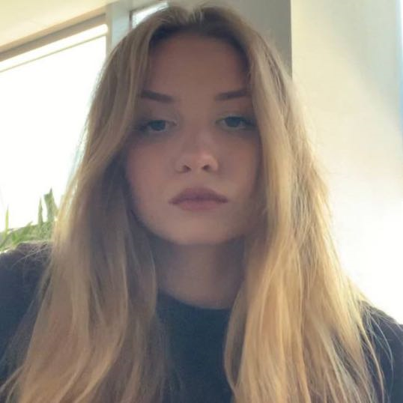
Команда проекта
Иван Попов
Янина
Шабловская
Екатерина Семизорова
Ксения Омельченко
Лидер
Ст. Методист
Методист
Художник-иллюстратор
Notes:
На данном слайде вы можете задать экспертам, имеющим опыт в реализации различных проектов, интересующие вас вопросы по продукту.

Slide 13
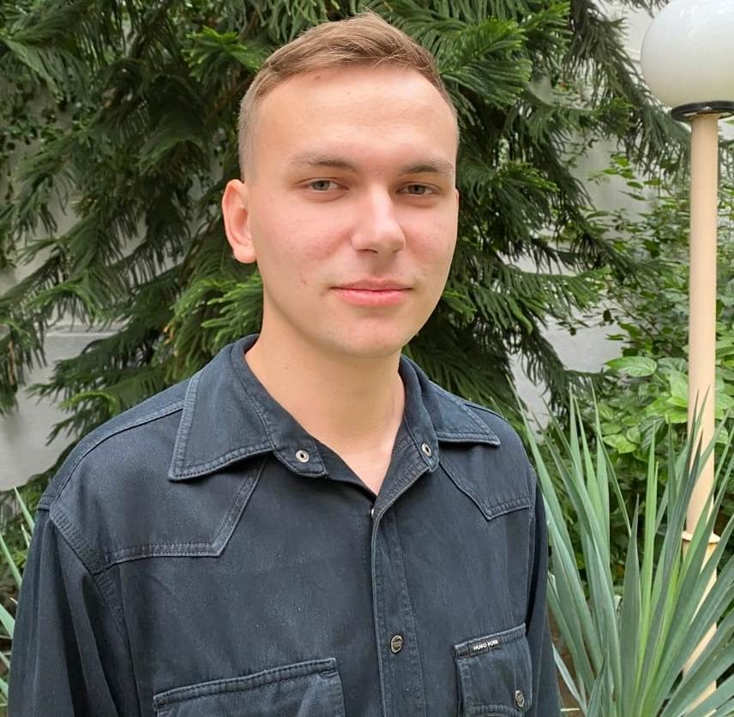
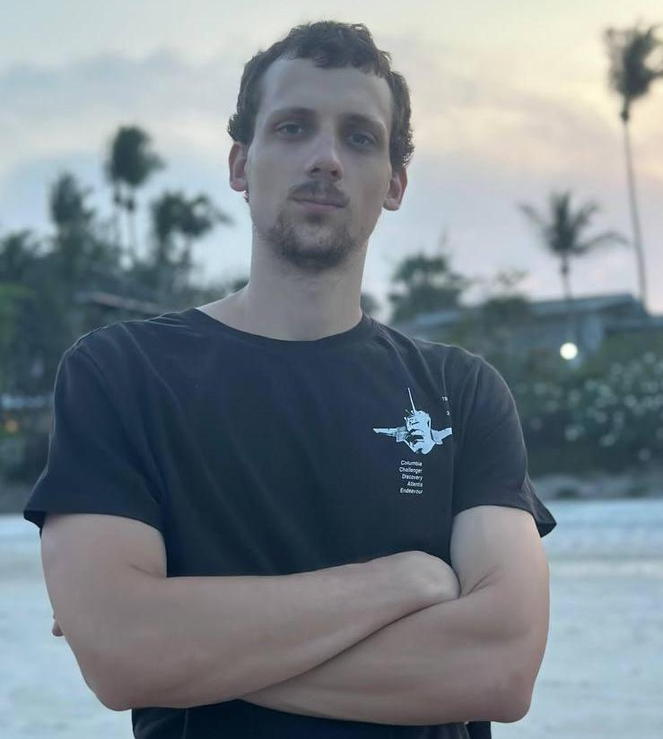
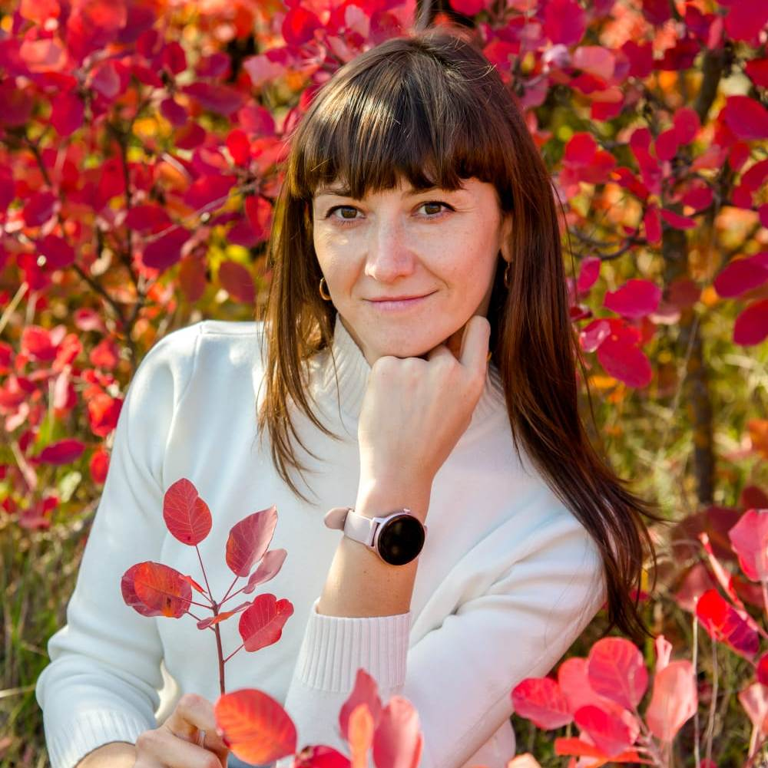
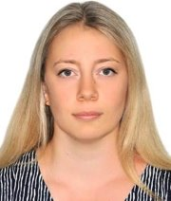
Команда проекта
Дмитрий Никитин
Антон Юрасов
Татьяна Камышанова
Лилия Ромащина
Методист
Методист
Методист
Методист​
Notes:
На данном слайде вы можете задать экспертам, имеющим опыт в реализации различных проектов, интересующие вас вопросы по продукту.

Slide 14
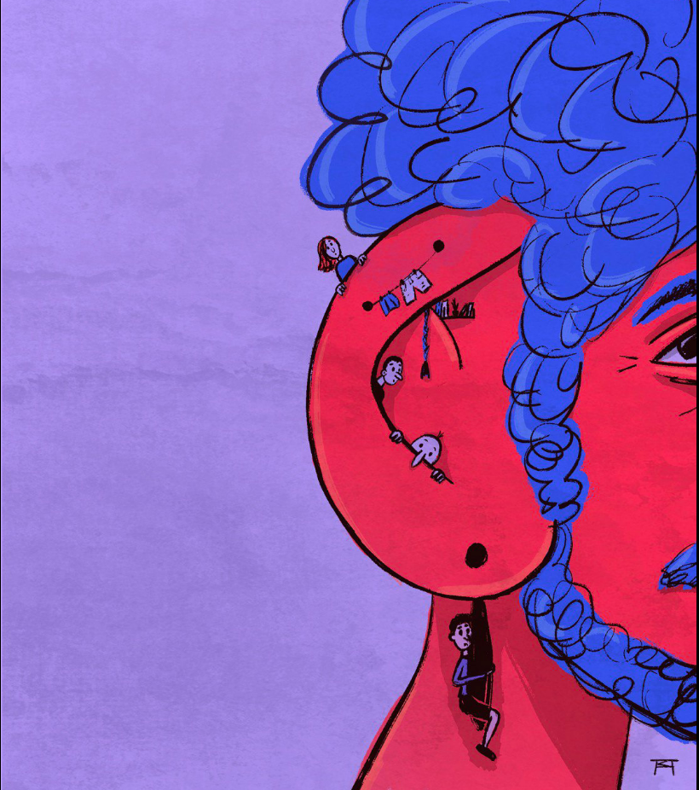
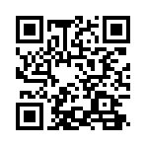
Контакты
Телефон +7 (962) 022-71-92
Почта iopopov@sfedu.ru
Сайт https://vk.com/heroesandscientists
Notes:
На данном слайде вы можете задать экспертам, имеющим опыт в реализации различных проектов, интересующие вас вопросы по продукту.

